Slide 1

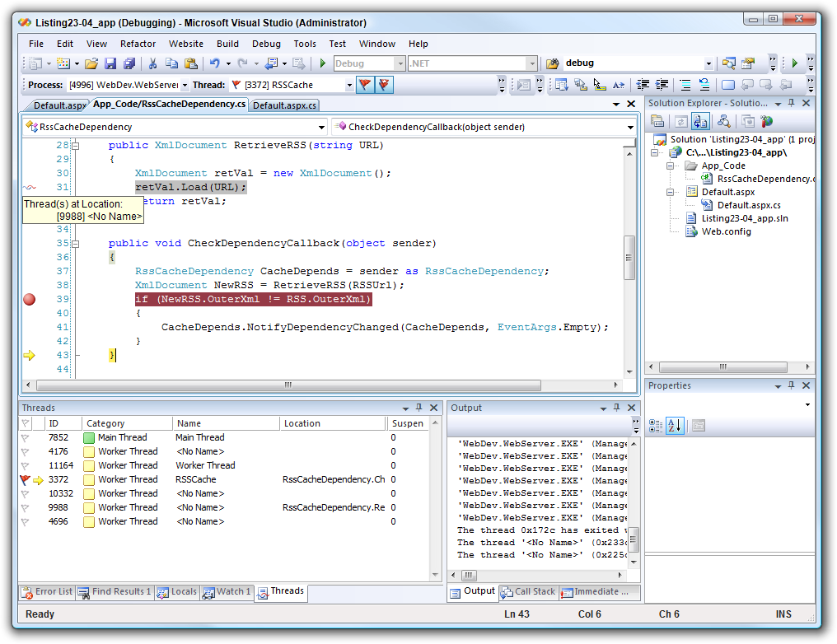


Увод в концепцията за дебъгване: откриване и отстраняване на проблеми
Visual Studio Debugger
Разработка
на софтуер
Учителски екип
Обучение за ИТ кариера
https://it-kariera.mon.bg/e-learning/

Slide 2


Съдържание
Visual Studio Debugger
Точки на прекъсвания (Breakpoints)

Slide 3
Visual Studio дебъгер
Visual Studio IDE дава множество инструмента за дебъгване на приложението Ви
Добавяне на точки на прекъсване (стопери)
Визуализиране на програмния поток
Управление на потока на изпълнение
Съвети
Наблюдение на променливите
Дебъгване на многонишкови програми
И още много …

Slide 4
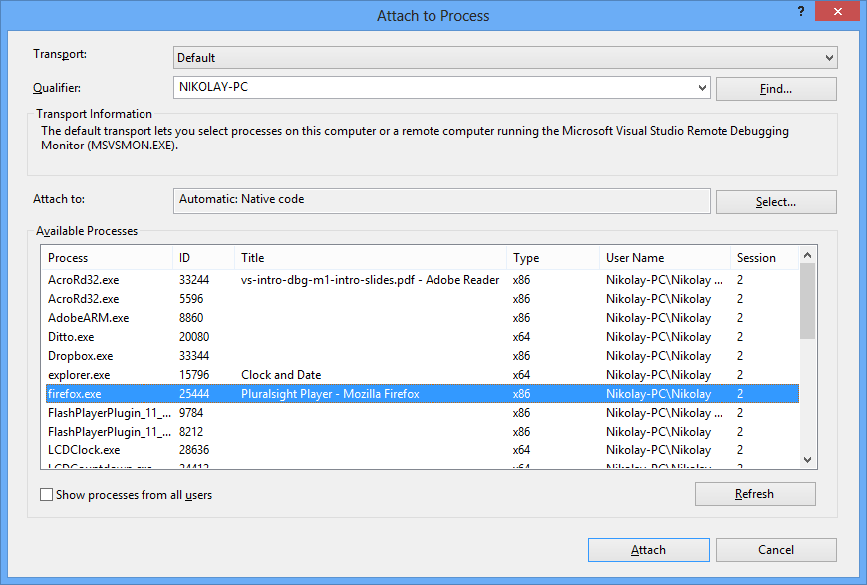
Как да дебъгваме?
Стартирайте програмата с Visual Studio Debugger
Свържете се с вече стартиран процес
Без заредена програма можете все още да дебъгвате
Използва се когато не е лесно достъпна
От менюто Debug -> Attach to Process

Slide 5
Дебъгване на програма
Debug меню, Стартиране на Дебъгера
Клавишни комбинации с [F5]
По – лесен достъп до сорс кода и символите, докато са заредени в програмата
Съществуват някои разлики, сравнявайки нормално стартирания процес и стартирания в режим на дебъгване процес
Хостинг за ASP.NET приложение
Visual Studio подменя реалния IIS

Slide 6
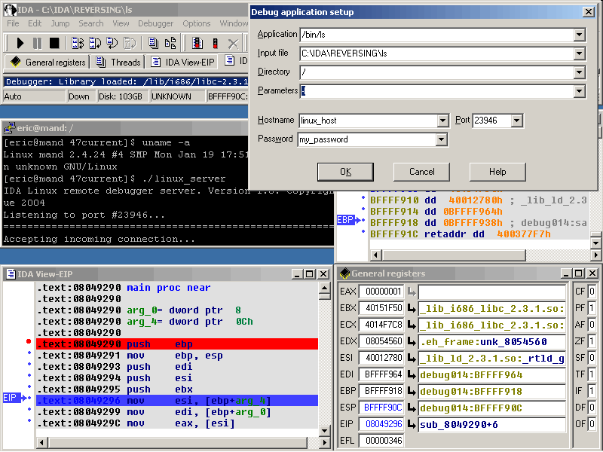
Прозорци за дебъгване
Прозорците за дебъгване са средство, с което можете да извършите интроспекция на състоянието на процес
Отваря се нов прозорец с избраната информация в него
Категории на прозореца
Проверка на информацията
Нишки
Достъпни от меню
Debug -> Windows

Slide 7
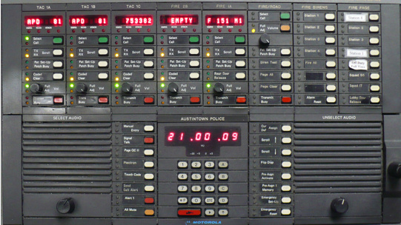
Лентата с инструменти за дебъгване
Конвенционални клавиши за често срещани задачи за Дебъгване
Стъпка в … - Step into
Постъпково - Step over
Продължаване - Continue
Прекратяване - Break
Точки на прекъсване
Адаптируеми, да отговарят на вашите нужди
Бутони за Добавяне/Премахване - Add / Remove

Slide 8
Контролиране на изпълнението
По подразбиране приложението ще се изпълни без прекъсване (като спира само при изключение или прекъсване)
Дебъгването е цялостно наблюдение на състоянието на процеса
Контролирането на изпълнението позволява :
Пауза в изпълнението
Възобновяване на изпълнението
Постъпково изпълнение на приложението на малки части
С помощта на IntelliTrace (записване на стъпките), се позволява връщане на стъпки назад и напред

Slide 9
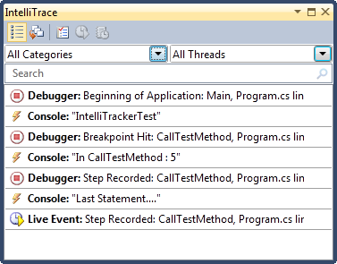
IntelliTrace – интелигентно (умно) проследяване
IntelliTrace работи на фонов режим, записва това, което правите по време на дебъгване
Лесно можете да получите предишно състояние на вашето приложение от IntelliTrace
Можете да навигирате през кода
И да наблюдавате какво се случва
За да навигирате, просто щракнете върху
някое от събитията, които искате да разгледате

Slide 10
Опции и настройки
Visual Studio предлага доста на инструментите за дебъгване
Опциите и настройките са достъпни чрез Debug -> Options and Settings
Примери за Опции и Настройки
Разрешени само за моя код (игнорира друг код)
Разрешава .NET фреймуърк постъпково изпълнение на кода
Source server поддръжка на сървър с код
Символи (номерация на редове, имена на променливи)
И още много други …

Slide 11
Точки на прекъсване (Стопери)
Способността да се спре изпълнението на база на някакъв критерий е ключа при дебъгването
Когато една функция е извикана
Когато се променят данни
Когато специфична нишка достигне до функция
И още много …
Дебъгерът на Visual Studio има огромно множество от възможности, при достигане на точка на прекъсване

Slide 12
Точки на прекъсване във Visual Studio
Спира изпълнението на конкретна Инструкция (ред от кода) Може да се настрои от Debug->Toggle breakpoint
Клавиша F9
Кликвайки в най-лявата част на прозореца с кода
По подразбиране, точката на прекъсване (стопера) ще се задейства всеки път при достигане на реда от кода
Допълнителни възможности: настъпване на дадено условие, достигане на определен брой, промяна на стойности, филтри

Slide 13
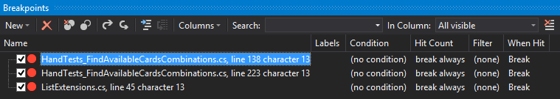
Управление на точки на прекъсване
Управляват се чрез прозореца на точките на прекъсванията
Добавяне на точки на прекъсвания
Премахване или деактивиране на точки на прекъсвания
Етикетиране или групиране на точките на прекъсване
Експортиране/Импортиране на точки на прекъсване

Slide 14
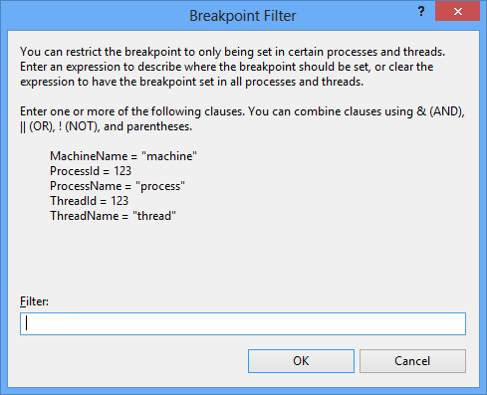
Филтри на точки на прекъсване
Позволява Ви да извършвате изследване, по-голям контрол, когато се стигне точка на прекъсване
Примери за настройки по избор
Номер на процес
Име на процес
Номер на нишка
Име на нишка
Множествен избор - могат да бъдат комбинирани, използвайки &, ||, !

Slide 15


Какво научихме в този час?
Как да работим с Visual Studio Debugger
Какво са точките на прекъсване. Стопери
Как да настройваме показваните данни в прозорците за дебъгване
15

Slide 16
Използване на дебъгер
https://it-kariera.mon.bg/e-learning/

Slide 17

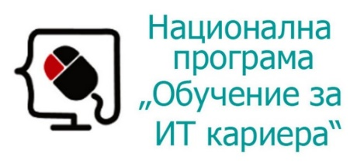


Министерство на образованието и науката (МОН)
Настоящият курс (презентации, примери, задачи, упражнения и др.) е разработен за нуждите на Национална програма "Обучение за ИТ кариера" на МОН за подготовка по професия "Приложен програмист"
Курсът е базиран на учебно съдържание и методика, предоставени от фондация "Софтуерен университет" и се разпространява под свободен лиценз CC-BY-NC-SA

